Slide 1
Approcci di Biofeedback e Mindful Eating in Chirurgia Bariatrica
Phd CLAUDIA SCaramuzzino
Department of “Scienze della Salute”, University “Magna Graecia”, Catanzaro, Italy

Slide 2

BIOFEEDBACK
Il biofeedback è una tecnica di autoregolazione psicofisiologica in cui il paziente impara a controllare funzioni corporee normalmente involontarie (come il battito cardiaco, la tensione muscolare o la sudorazione), ricevendo in tempo reale informazioni visive o acustiche da sensori collegati al proprio corpo.
Il biofeedback GSR si concentra in particolare sulla conduttanza cutanea, cioè la variazione della resistenza elettrica della pelle in risposta all’attività delle ghiandole sudoripare, che sono fortemente influenzate dallo stato emotivo e dall’attivazione del sistema nervoso autonomo.
L’obiettivo è insegnare al paziente a riconoscere e modulare le risposte fisiologiche allo stress attraverso tecniche di rilassamento, respirazione diaframmatica o visualizzazione guidata.
Studi (Teufel et al., 2013; Blume et al., 2017) hanno mostrato che l’uso del biofeedback GSR:
Riduce i livelli di stress e di attivazione emotiva nei soggetti con obesità.
Migliora la self-efficacy nella gestione dell’impulso alimentare.
Può agire come coadiuvante nella prevenzione delle ricadute post-bariatriche.
Notes:
Galvanic Skin Response

Slide 3
MINDFUL EATING
La letteratura supporta l’efficacia della mindful eating nel:
Ridurre il binge eating e l’emotional eating (Kristeller & Wolever, 2011)
Migliorare l’autoefficacia nella regolazione alimentare
Promuovere la sostenibilità dei cambiamenti comportamentali dopo la chirurgia
La mindful eating è l’applicazione della mindfulness (consapevolezza non giudicante del momento presente) all’atto del mangiare. Significa essere pienamente presenti durante il pasto, ascoltare i segnali interni di fame e sazietà, riconoscere le emozioni che accompagnano il cibo, e sospendere il giudizio su ciò che si mangia.

Slide 4
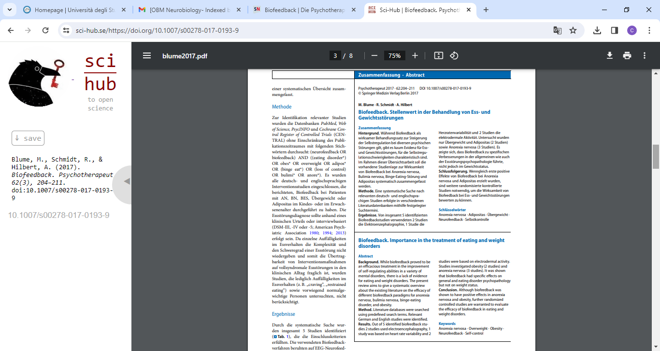
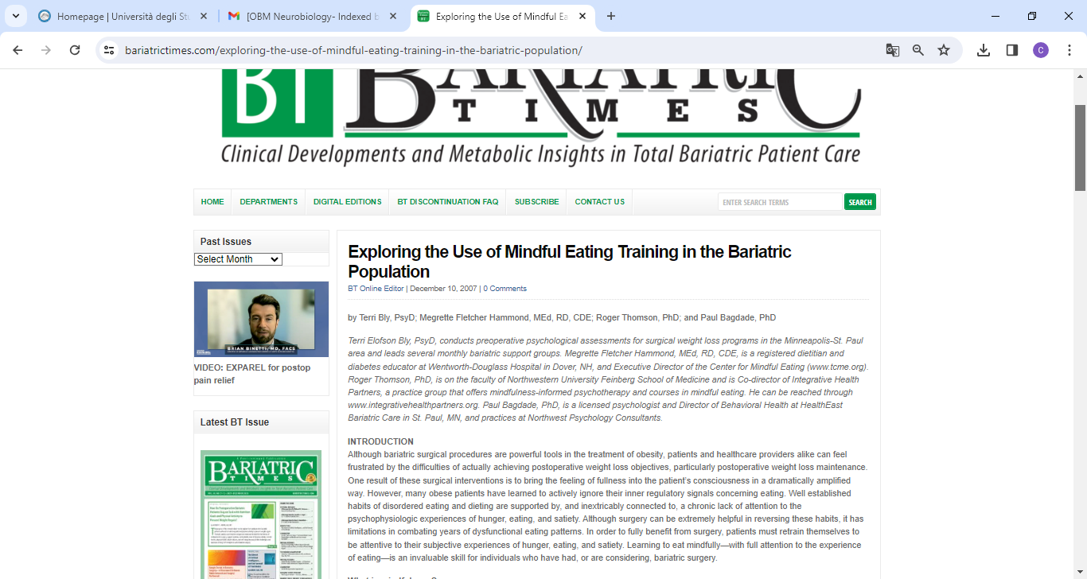
Notes:
La maggior parte delle persone che ha vissuto a lungo con l’obesità è abituata a giudicare sé stessa, i propri desideri di cibo e le proprie scelte alimentari. Per questo tende a provare emozioni intense in tutto ciò che riguarda il cibo, il mangiare o il peso. La consapevolezza è alla base della capacità di gestire le emozioni e di tollerare il disagio.

Slide 5
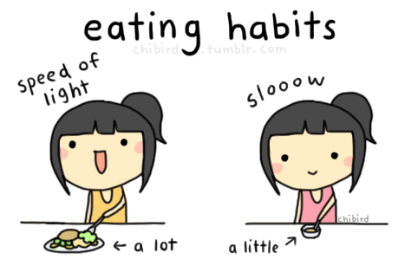
OBIETTIVO
L’obiettivo dello studio è stato quello di valutare l’efficacia del Biofeedback integrato alla Mindful Eating nel miglioramento delle condotte alimentari in una paziente sottoposta a chirurgia bariatrica.

Slide 6
ANAMNESI CLINICA
Paziente di anni 44 obesità grave (BMI: 41.5)
I problemi di peso sono iniziati all’età di 20 anni
Presenza in anamnesi Depressione Post-Partum e
Disturbo Bipolare in trattamento farmacologico
Numerosi tentativi di diete senza apprezzabili benefici
Comorbilità: Iperglicemia a digiuno, Artrosi
CA-DCA: Gorging, Sweeteating, Grazing
Si sottopone ad intervento di Endosleeve nel 2023

Slide 7
VALUTAZIONE PSICODIAGNOSTICA
-Binge Eating Scale (Gormally J, Black S, Daston S, Rardin D. ,1982)
-Eating Disorder Inventory (Garner D M, Olmstead M P, Polivy J., 1983)
-Body Uneasiness Test (Cuzzolaro M, Vetrone G, Marano G et al.,1999)
-State-Trate Anxiety Inventory (STAI-Y) (Spielberger et al., 1970)
-Beck Depression Inventory (BDI-II) (Beck et al., 1996)
T0 (prima dell’intervento)
T1 (1 mese dopo l’intervento)
T2 (2 mesi dopo il trattamento integrato di Biofeedback e Mindful Eating)

Slide 8
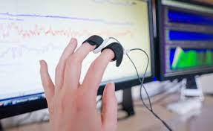
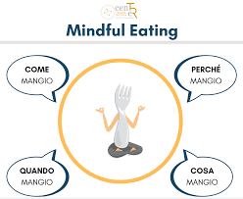
Dopo 1 mese dall’intervento si sottopone al trattamento di Biofeedback integrato alla Mindful Eating per un totale di 10 sessioni della durata di 30 minuti.
Biofeedback Conduttanza cutanea (GSR)
«NUTRI IL CORPO ASCOLTA IL CUORE»
Stress
Consapevolezza fisiologica
Gestione del comportamento alimentare
Prevenire l'overeating
Ascoltare i segnali di fame e sazietà
Mangiare senza distrazioni
Apprezzare il cibo
Mangiare lentamente
La paziente continuava ad esperire sintomatologia ansiosa, con tendenza all’irritabilità e idee polarizzate sull’alimentazione

Slide 9
RISULTATI
 | T0 (Baseline) | T1(post-trattamento) | T2 (2 mesi dopo)
Weight/BMI | 120/41.5 | 111/38.4 | 82/28.4
EDI ****** | 122 | 85 | 57
BES | 19 | 9 | 8
BUT (total score) | 118 | 94 | 62
STAI-Y 1 | 75 | 55 | 52
STAI-Y2 | 71 | 71 | 70
BDI-II | 16 | 13 | 12
Notes:
L’ansia di tratto, come atteso, ha avuto variazioni minime, confermando la maggiore stabilità di questo costrutto

Slide 10

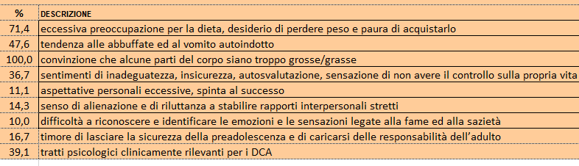
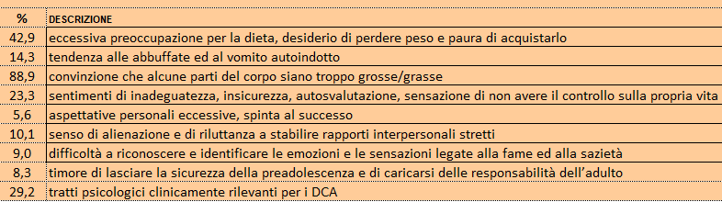

Analisi qualitativa EDI
T0
T1
T2

Slide 11
DISCUSSIONI
Questo caso, seppur singolo, suggerisce che l’intervento psicologico integrato – soprattutto in chiave psicofisiologica e mindful – rappresenta un complemento prezioso alla chirurgia bariatrica.
Agire sulle componenti cognitive, emotive e corporee permette di intervenire non solo sull’obesità, ma sulla persona nella sua interezza.
La prevenzione delle ricadute e del weight regain richiede un’alleanza terapeutica multidisciplinare che tenga conto della vulnerabilità emotiva, delle esperienze pregresse, e dei meccanismi di coping disfunzionali.

Slide 12
CONCLUSIONI
Il biofeedback (GSR) e la Mindful Eating sono risultati trattamenti efficaci per aumentare la consapevolezza corporea ed emotiva, per migliorare la gestione dello stress, le abitudini alimentari e prevenire ricadute attraverso strategie adattive.
Notes:
Il nostro auspicio è che interventi di questo tipo possano essere sempre più integrati nei protocolli standard della chirurgia dell’obesità, perché il successo non è solo nella perdita di peso, ma nel mantenimento del cambiamento e nella qualità della vita che ne deriva

Slide 13
BIBLIOGRAFIA
Albers, S. (2012). Eating Mindfully: How to End Mindless Eating and Enjoy a Balanced Relationship with Food. New Harbinger Publications.
Blume, M., Schmidt, R., & Hilbert, A. (2017). Biofeedback: Importance in the treatment of eating and weight disorders. Psychotherapeut, 62, 204-211.
Bly, T., Hammond, M., Thomson, R., & Bagdade, P. (2007). Exploring the use of mindful eating training in the bariatric population. Bariatric Times, 4, 15-18.
Khazan, I. Z. (2013). The clinical handbook of biofeedback: A step-by-step guide for training and practice with mindfulness. John Wiley & Sons.
Teufel, M., Stephan, K., Kowalski, A., Käsberger, S., Enck, P., Zipfel, S., & Giel, K. E. (2013). Impact of biofeedback on self-efficacy and stress reduction in obesity: a randomized controlled pilot study. Applied psychophysiology and biofeedback, 38, 177-184.

Slide 14
Grazie per l’attenzione

